Slide 1
Книжкова мініатюра Київської Русі
Книгу на Русі любили й шанували. Рукописні книги були дуже дорогими, їх переплітали в міцні оправи з металевими замками, прикрашали численними ініціалами, заставками, мініатюрами.

Slide 2
Книжкова мініатюра - це зроблений від руки малюнок, багатобарвна ілюстрація або заставка, кінцівка. І в Стародавньому Єгипті, і в античних папірусних сувоях, і в давньоруських рукописних книгах обов'язково зустрічаються ці чудові твори мистецтва. Художні ілюстрації рукописів відомі вже в Стародавньому Єгипті ("Книга мертвих"). Збереглися окремі зразки мініатюр, що відносять до І століття н.е. (рукопис Теренція "Іліада", "Енеїда* - мальовничі ілюстрації перемежовуються з текстом). Наприклад, у бібліотеці міста Мілана зберігається древній екземпляр "Іліади", що прикрашають 500 мініатюр.

Slide 3
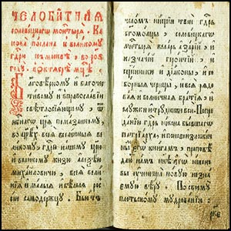
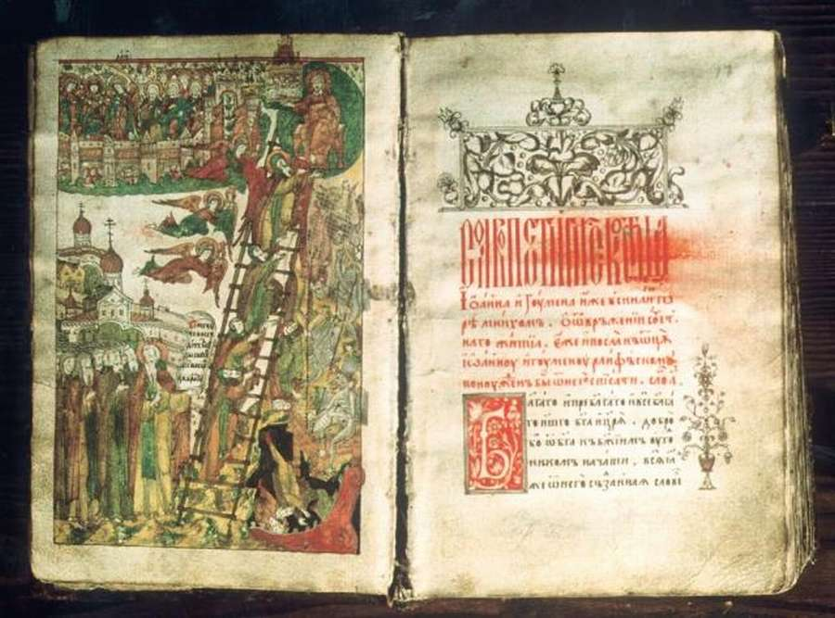
Щоб виготовити велику рукописну книгу, треба було чимало праці та матеріалів - шкіри, золота, фарб. Наприклад, на виготовлення 294 аркушів пергаменту для «Остромирового Євангелія» використали шкури з череди телят у 60 голів.
Розчинене або листове золото використовували для тла в мініатюрах, заставках та ініціалах. Дорогими були й фарби,розчинені на яєчному жовтку. Оправу книги робили з дощечок і обтягували шкірою. Були обкладинки і з дорогих матеріалів - срібла, золота, коштовного каміння.

Slide 4
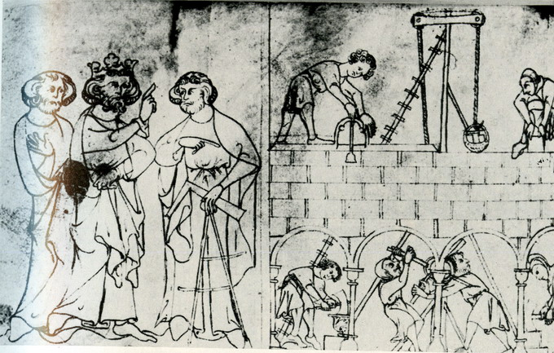
Король на будівництві храму. Мініатюра із англійського рукопису Житіє Св. Оффара, до 14 ст.

Slide 5
«Остромирове Євангеліє» (1056-1057)
До наших днів збереглося кілька рукописних книг XI—XII ст., переписаних та оздоблених київськими майстрами. Найдавніша з них — "Остромирове Євангеліє", написане у 1056—1057 рр. "Виконував" цю книгу диякон Григорій. Це урочистий, великий фоліант, написаний на пергаменті гарним урочистим шрифтом — так званим уставом. Зміст книги — євангельські щоденні читання. Переписано її з болгарського оригіналу, як і більшість давньоруських церковних книг того часу, прикрашено численними ініціалами, заставками та трьома великими, на весь аркуш, мініатюрами з зображенням євангелістів Іоана, Марка та Луки. Колористична гама зображень яскрава, насичена і водночас вишукана. особливістю мініатюр "Остромирового Євангелія" є їхня близькість до славетних київських перегород частих емалей. Це підкреслюється ще й тим, що лінії в зображеннях виконані золотом.

Slide 6
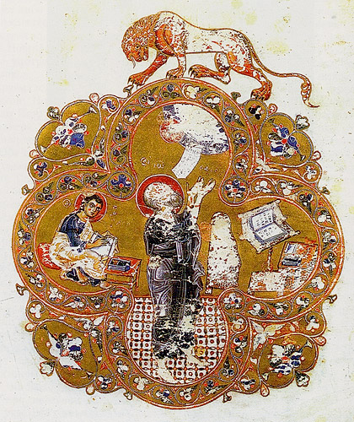
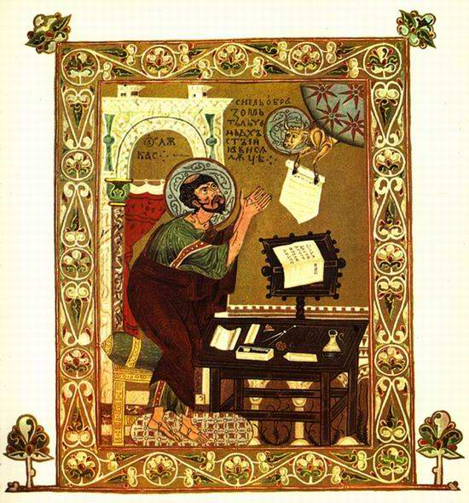
Мініатюри «Остромирова Євангелія» (1056–1057 рр.).

Slide 7
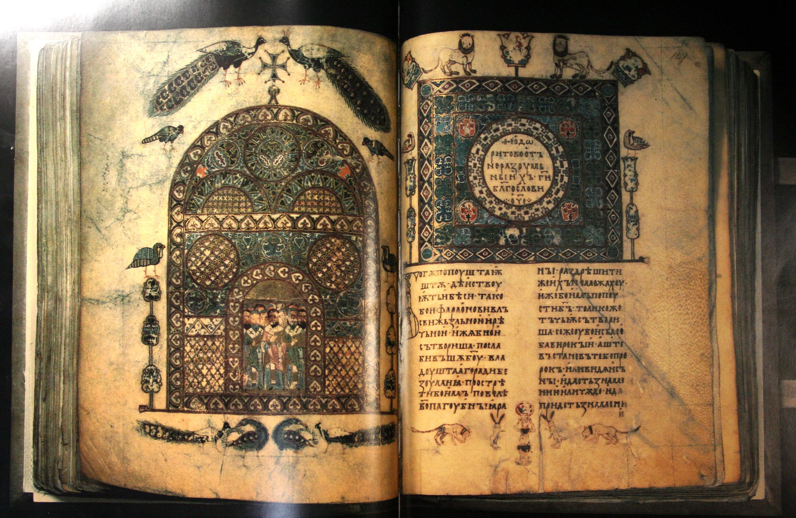
«Ізборник Святослава» (1073)
Книга великого формату, написана на пергаменті гарним уставним письмом. Текст оздоблено кольоровими заставками — фронтиспісами і малюнками на берегах. Зустрічаються знаки зодіаку: стрілець, діва, рак, козеріг тощо

Slide 8
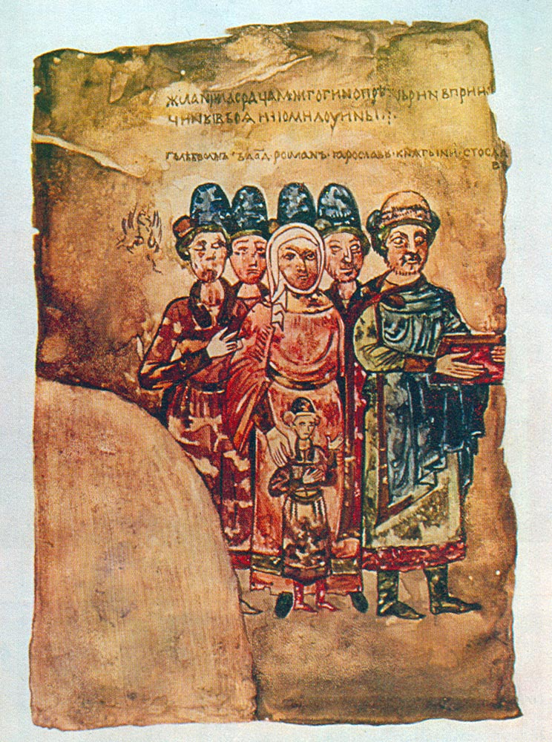
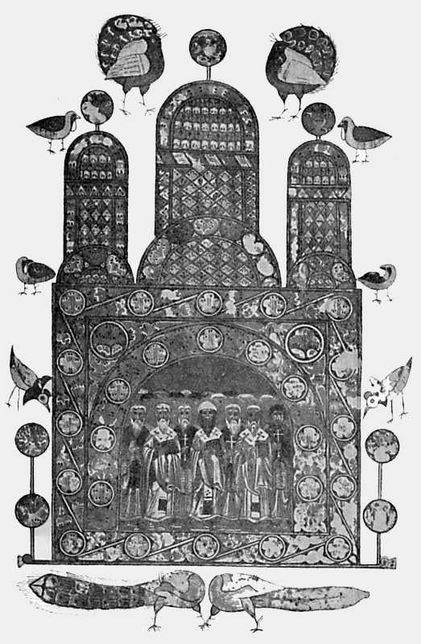
Мініатюра «Ізборника Святослава» (1073)

Slide 9
Києво-Печерський патерик (XI ст.)
Патерик складений в XI столітті на основі листування єпископа Володимиро-Суздальського Симона (помер 1226) і ченця Печерського монастиря Полікарпа. Одним із найцікавіших у Києво-Печерському патерику є оповідання «Про Прохора-чорноризця, котрий молитвою з лободи робив хліб, а з попелу сіль». Рукопис написаний напергаменті, створений 1406року. Рукопис зберігається в Національній бібліотеці України імені В.І. Вернадського. Ця літературна памятка вплинула на розвиток іконографії києво-печерських святих у гравюрах, літографіях, іконах і творах декоративно-прикладного мистецтва.

Slide 10
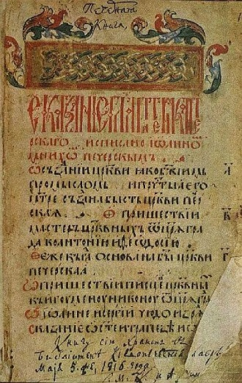
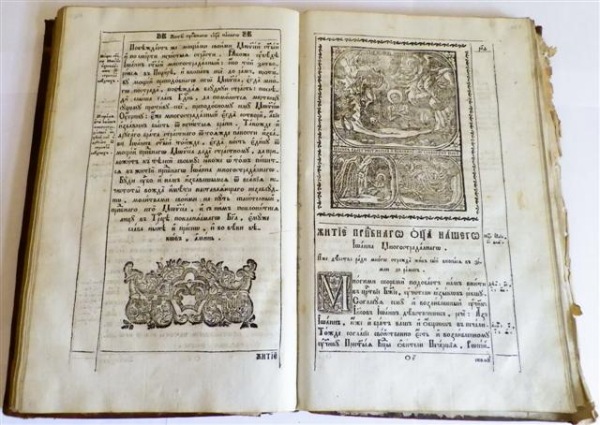
Києво-Печерський патерик

Slide 11
Радзивіллівський літопис (XV ст.)
Варто виокремити мініатюри Радзивіллівського літопису, який дійшов до нас в копії XV ст. з оригіналу лицевого, тобто ілюстрованого зводу 1205 р. Мініатюри відображають основні події історії Київської Русі. Вони доносять безцінні відомості і про архітектурні споруди Київської Русі, одяг та зброю, речі домашнього вжитку, є "вікнами" у світ, що давно зник. Найважливішою особливістю тексту Радзивіллівського літопису є численні кольорові ілюстрації — понад 600 мініатюр. Ілюстрації в Радзивіллівському літописі є цінною художньою пам'яткою, що істотно доповнює дані писемності.

Slide 12
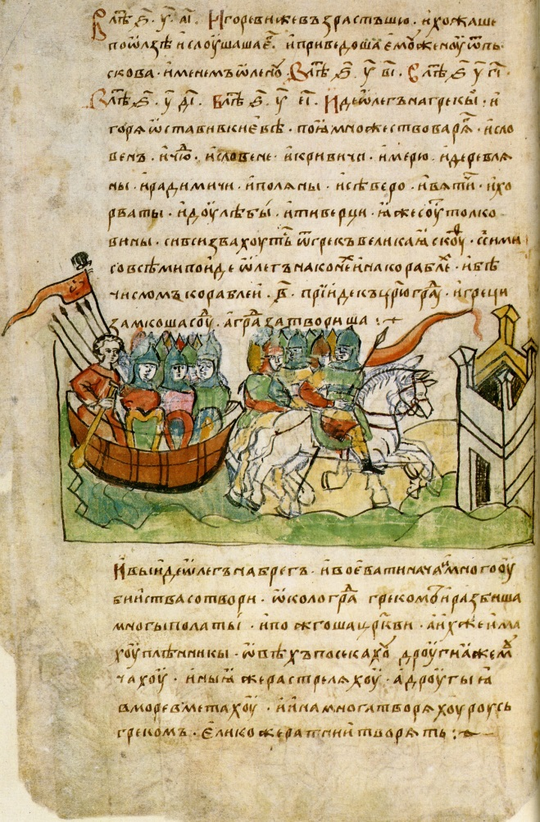
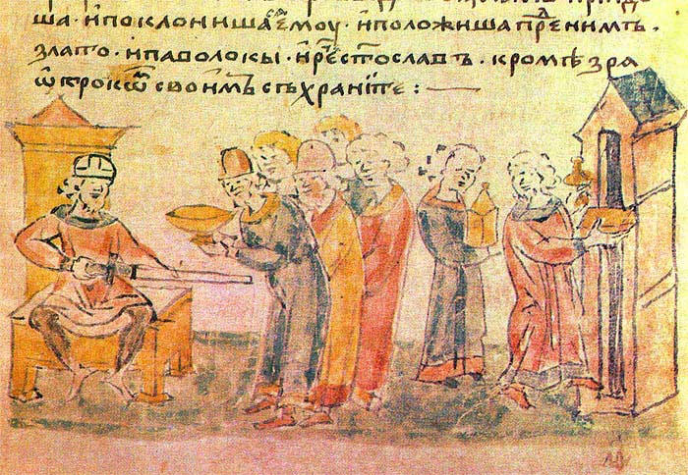
Радзивіллівський літопис
14-й лист Радзивіллівского літопису, що змальовує похід Олега на Царгород.
Зображення Ярослава в Радзивиллівському літописі

Slide 13
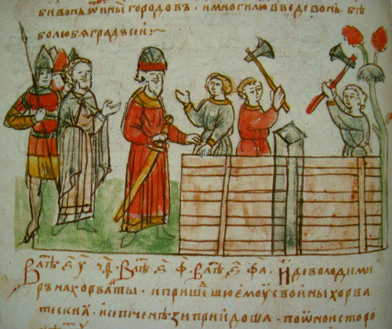
Радзивіллівський літопис
Князь Володимир засновує Білгород

Slide 14
Пересопницьке Євангеліє (XVI ст.)
Найдосконалішим прикладом цього виду мистецтва є ілюстрації Пересопницького Євангелія. Ця рукописна книга XVI ст. є унікальною пам’яткою української ренесансної культури. Це національна святиня України є результатом багаторічної подвижницької праці. За багатством графічного оздоблення Пересопницьке Євангеліє посідає перше місце серед східнослов’янських рукописів. Текст написаний на пергаменті каліграфічним напівуставом. В оформленні використані ренесансні орнаментальні мотиви й композиції. Це засвідчує обізнаність художника із західноєвропейськими мистецькими традиціями. Декор Євангелія відображає природу України. Гарно виконані мініатюри із зображенням євангелістів Іоанна, Луки, Матвія й Марка. Наявні розкішні заставки, кінцівки, ініціали. Євангеліє оправлене у дубові дошки, обтягнуті зеленим оксамитом.

Slide 15
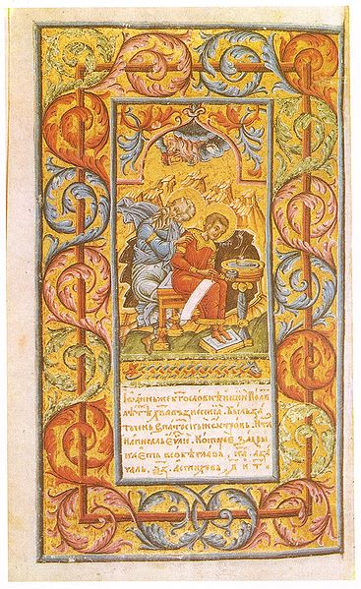
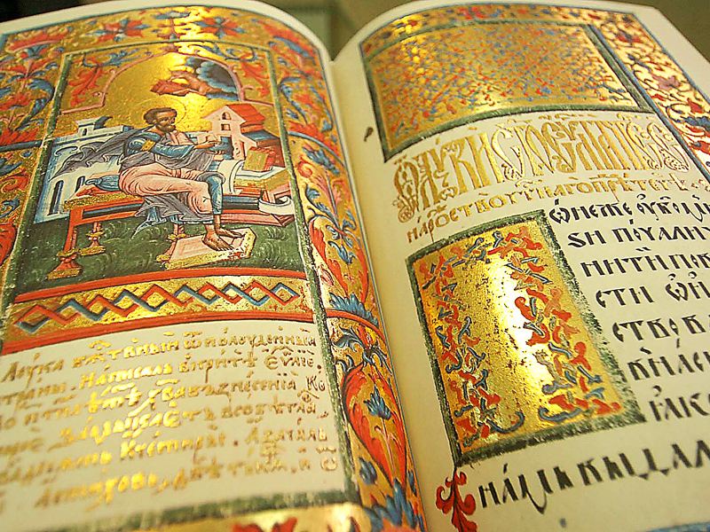
Пересопницьке Євангеліє
Мініатюра: Євангеліст Іоанн з Прохором

Slide 16
Дякую за увагу!!!

